Slide 1

Configuration et évaluation d’un système de prédiction de mots au sein d’un logiciel de Communication Améliorée et Alternative (CAA) pour personnes handicapées
Étude de Presage et ACAT
Magali NORRÉ
MEMO-B570 Mémoire
2017-2018

Slide 2
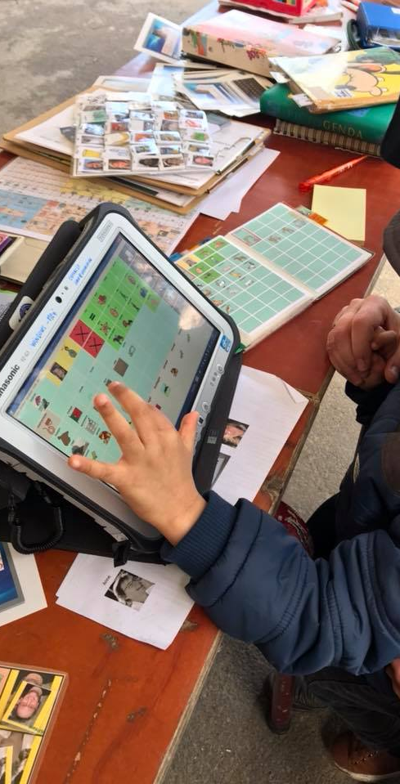
Communication Améliorée et Alternative
Aide les personnes en situation de handicap
Leur permet de communiquer
Améliore leur qualité de vie
Systèmes « multiples » et « variés » basés sur les images ou l’alphabet
Comalso (1er avril 2018)
Notes:
Les systèmes de CAA sont utilisés par des personnes en situation de handicap cognitif, langagier et/ou moteur comme la SLA, l’IMC ou le LIS.
Ils permettent de communiquer grâce à l’utilisation d’une synthèse vocale, d’un clavier virtuel et d’une modalité de saisie adaptée à leurs capacités (ex. : système de défilement et détecteur de mouvements ou contacteur, commande oculaire, etc.).
Ils améliorent la qualité de vie des personnes handicapées en diminuant leur isolement.
Ces systèmes sont « multiples » et « variés », ils passent par différents niveaux de représentation du langage et sont accessibles via une aide technologique plus ou moins avancée.
Ici, l’utilisateur saisit sur une tablette les pictogrammes qui formeront la phrase synthétisée.
(Photo du logiciel Mind Express issue du stand Comalso lors de l’Opération « Chaussettes Bleues », journée mondiale de l’autisme, 1er avril)

Slide 3
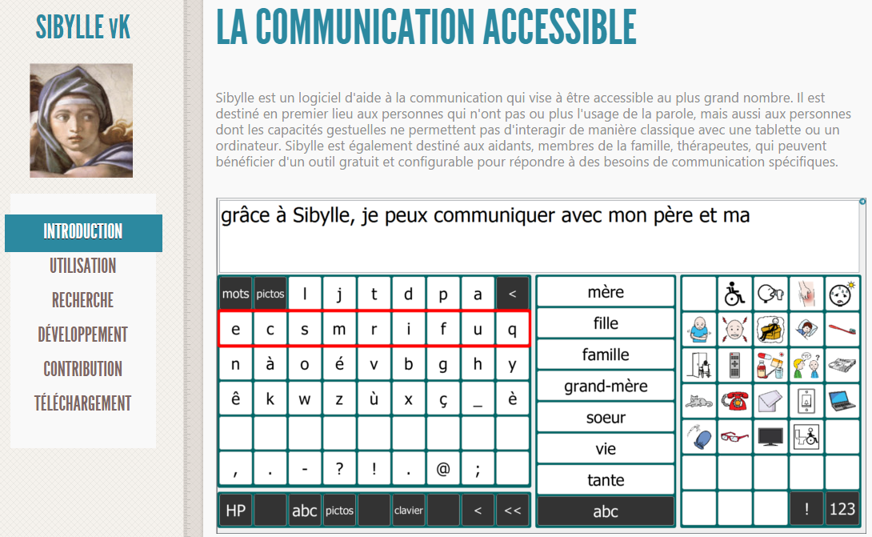
Prédiction de lettres et mots
http://k-lab.fr/sibylle/
Notes:
-> Les interfaces sont également variées, elles proposent de nombreux paramètres. Or, on a très peu d'enseignement sur leur configuration et l'adaptation utilisateur est essentielle. Du point de vue de l’utilisateur, aucun système n’est parfait !
Exemple de système statistique de prédiction de lettres (ici, clavier virtuel dynamique) et de mots (liste verticale) qui accélère et facilite la saisie alphabétique. Il y a aussi des phrases enregistrées derrière les pictogrammes.
Il s’agit de la version K de Sibylle (2014).

Slide 4
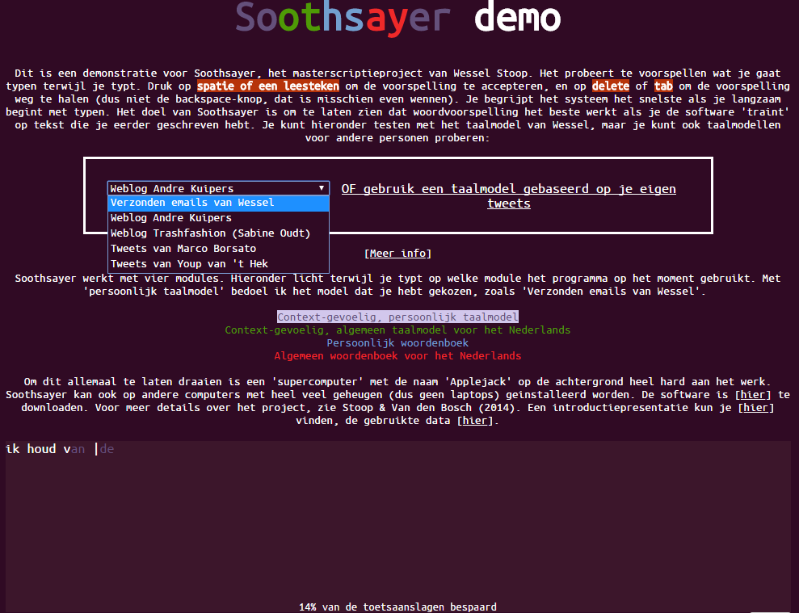
http://soothsayer.cls.ru.nl/
Notes:
Autre exemple de système de complétion de mots. Il s’agit d’un prototype de recherche développé par Stoop et Van den Bosch sans clavier visuel (pas spécifique CAA) et sans liste de prédictions basé sur des articles de blogs, mails ou un corpus de tweets représentant l’idiolecte et le sociolecte de potentiels utilisateurs.

Slide 5
Objectif
1) Corpus
Entrainement
Test
2) Prédicteurs
N-grammes
Lissage
3) Prédictions
Nombre
Modèle utilisateur
ARPA
4) Interface utilisateur
Interaction
Satisfaction
Evaluer l’impact de la configuration des paramètres :
Notes:
Le moteur de prédiction étudié fonctionne avec un modèle statistique markovien (trigramme par défaut), il apprend à partir d’un corpus.
3 corpus français d’entrainement : version 2009 de ‘Google Books Ngram’ (littéraire) / ‘A se tordre’ (littéraire) / ‘Perso’ (idiolecte) + 2 corpus de test : A = 100 phrases (40 de MacKenzie et Soukoreff / 20 d’Antoine / 40 de Comalso) / Ba (‘Perso’) et Bb (‘A se tordre’)
Nombre de n-grammes : unigramme, bigramme, (trigramme) / b) Paramètres de lissage entre ]0,1[ / c) 2e corpus d’entrainement user (‘Perso’ / ‘Blog’ / ‘Interview’) / d) les 3 corpus d’entrainement avec différentes interpolations (Good-Turing, Absolute-Discounting et Witten-Bell) en format ARPA (backoff)
Nombre de prédictions lexicales à afficher après chaque saisie : 1 / 3 / (5) / 7 / 9
Interface (ACAT) // utilisateur, interaction (façon d’interagir avec la machine + bugs) et questionnaire de satisfaction (SUS)

Slide 6
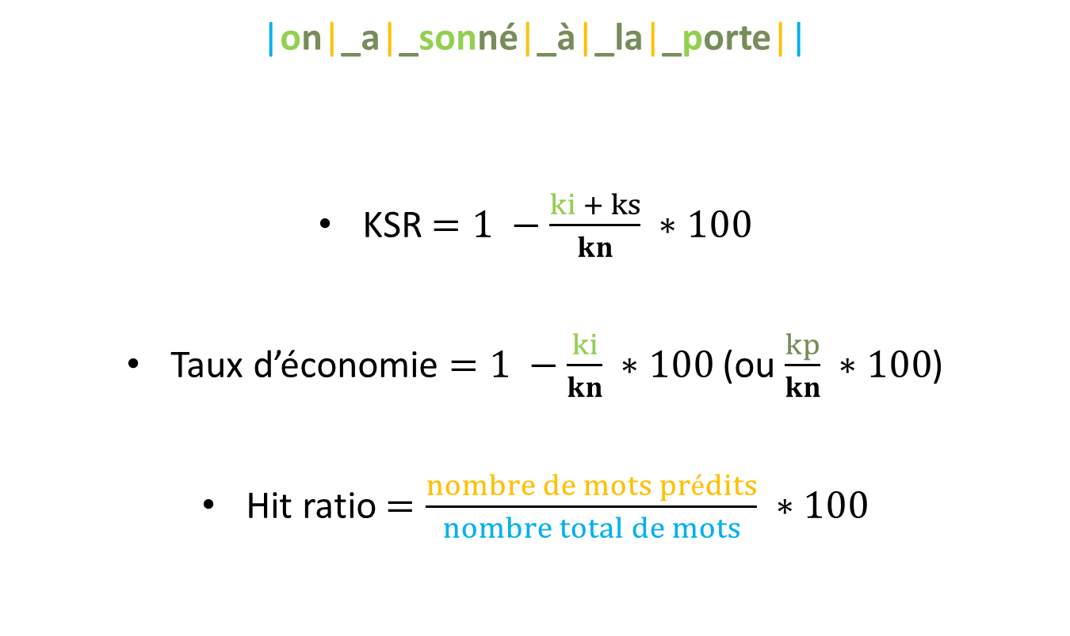
Métriques
|on|_a|_sonné|_à|_la|_porte||
KSR $=1 −\frac{ki + ks}{kn} ∗100$
Taux d’économie $=1 −\frac{ki}{kn} ∗100$ (ou $\frac{kp}{kn} ∗100$)
Hit ratio $=\frac{nombre de mots prédits}{nombre total de mots} ∗100$
Notes:
Afin de mesurer l’efficacité de ces paramètres et les comparer, différentes métriques exprimées en % ont été utilisées :
le Keystroke Saving Rate, le taux d’économie de saisie et le taux d’utilisation de la prédiction.
Ki étant le nombre de saisies réalisées, ks le nombre de saisies nécessaires pour sélectionner le mot et kn le nombre total de saisies si la prédiction n’était pas utilisée (c’est-à-dire le nombre de lettres et d’espaces du corpus de test).
Kp est le nombre total de lettres économisées.
Avec le KSR, on prend en compte l’interface. Nous avons fixé ks à 1 par mot, or avec un système à défilement bloc/ligne/colonne, ce ks doit valoir 3. -> KSR max
Avec le taux d’économie, on calcule uniquement la prédiction.

Slide 7
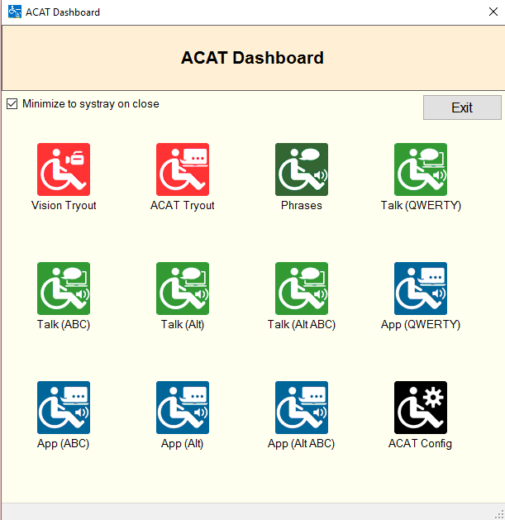
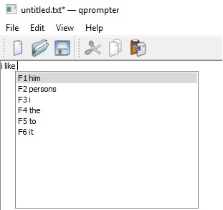
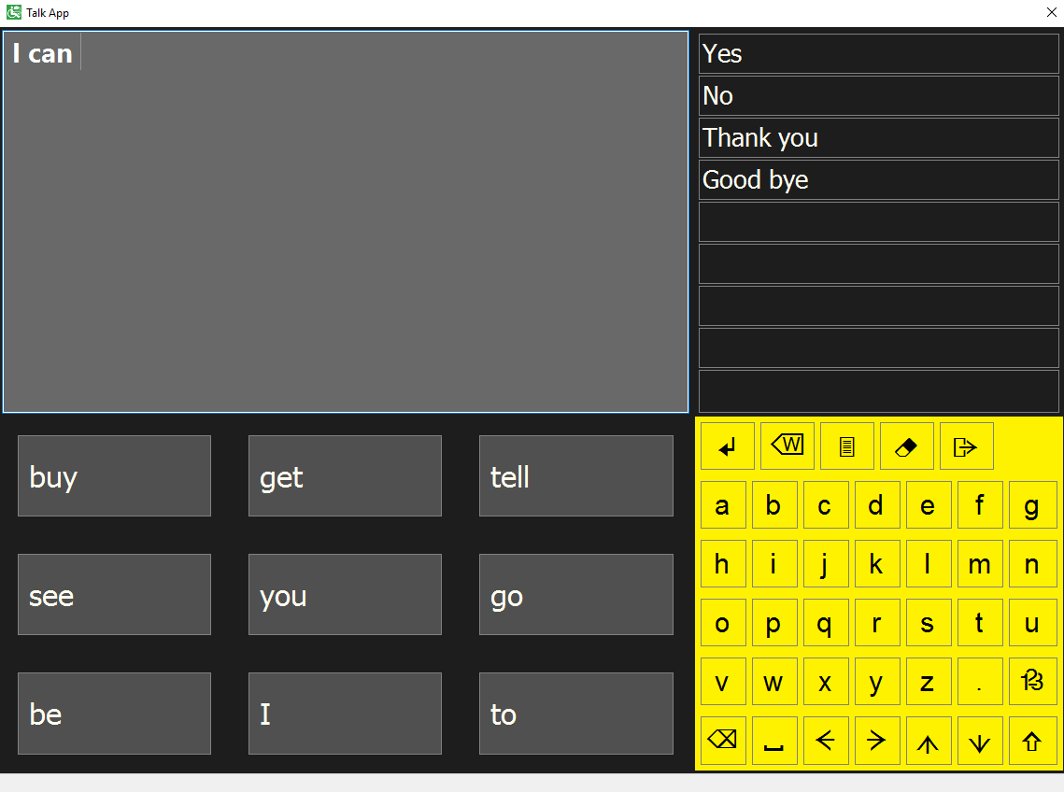
Presage (Soothsayer) via qprompter
ACAT
Assistive Context-Aware Toolkit
Vescovi
http://presage.sourceforge.net/
Intel Corporation
https://github.com/intel/acat
Notes:
L’étude de cas propose d’analyser deux systèmes open source qui ont été conçus en anglais et de manière totalement indépendante : Presage (qprompter, touches de fonction Fn, pas un système de CAA à proprement parler, pas de clavier virtuel) et ACAT (Tableau de bord des 12 applications, 2 modes, 4 claviers + Talk App ABC, thème noir par défaut avec le système de défilement bloc/ligne/colonne jaune et détecteur de mouvements du visage).

Slide 8
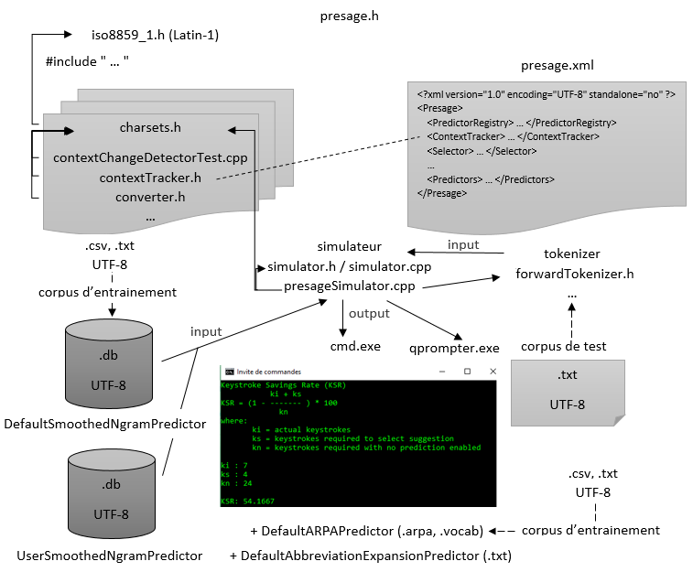
Configuration
Notes:
La méthodologie suivie a été divisée en deux étapes : la configuration et l’évaluation (objective/quantitative puis subjective/qualitative) des deux systèmes (ici, schéma du fonctionnement de Presage).
Presage étant un système statistique, il fonctionne avec un modèle n-gramme et des corpus d’entrainement.
Plusieurs formats de données ont été utilisés.
-> Très rapidement, la configuration passe par différentes étapes, dont la constitution de corpus français (création et traitement).
Dans le cas de ‘Google Books’ : téléchargement des 300 fichiers .csv -> tokenisation avec un script Perl -> insertion et tri en SQL -> CMU Cambridge Toolkit pour fichier ARPA
Dans le cas de A se tordre -> téléchargement via Project Gutenberg -> tokenisation en Python -> insertion via text2ngram -> CMU Cambridge Toolkit pour fichier ARPA
Dans le cas de Perso -> Web scraping et tokenisation en Python -> insertion via text2ngram -> CMU Cambridge Toolkit pour fichier ARPA

Slide 9
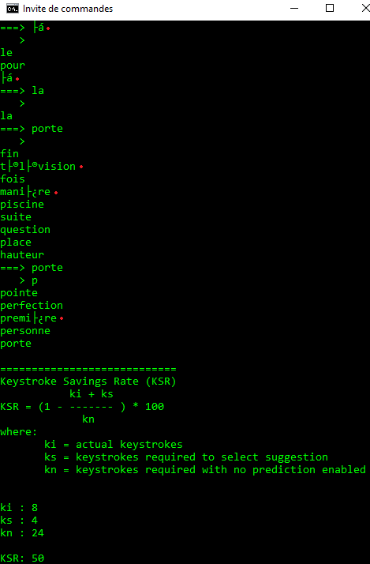
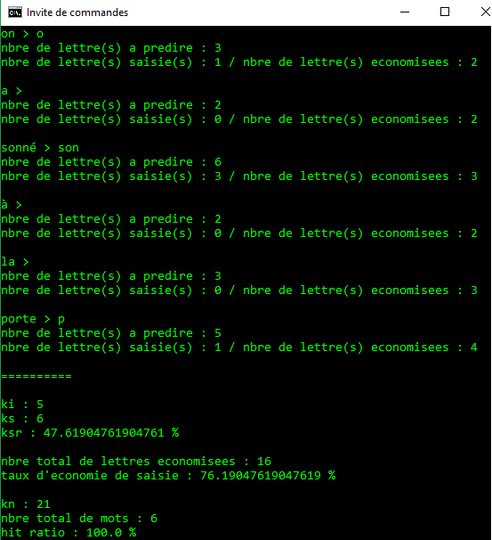
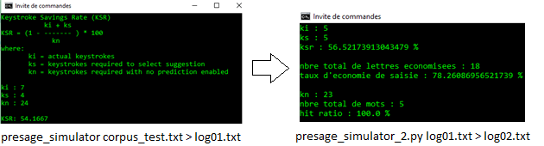
Évaluation – Simulations
Notes:
Pour obtenir des résultats théoriques, le simulateur de Presage a été utilisé. Il a fallu en concevoir un deuxième afin de prendre en compte la représentation (ou encodage) des caractères et améliorer la précision. Exemple de la phrase : « on a sonné à la porte » (erreur pour représenter é/à qui entraine des résultats non corrects sur un corpus de test français : ici, différence de KSR de 3 % sur une phrase).

Slide 10
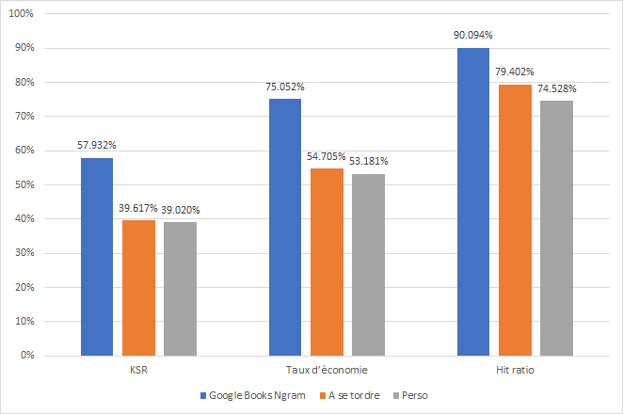
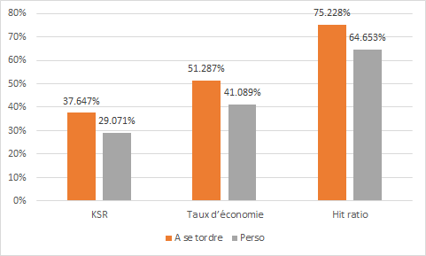
Évaluation – Corpus
Corpus de test A
(100 phrases)
Corpus de test Ba / Bb
(Perso / A se tordre)
Trigramme
0,01 / 0,1 / 0,89
(= 0,01 * f(m3|m1,m2) + 0,1 * f(m3|m2) + 0,89 * f(m3))
Baseline
Notes:
Pour la première question,
1) avec le 1er corpus de test (les 100 phrases) et 5 prédictions, on voit clairement que la version 2009 de ‘Google Books Ngram’ permet d’économiser plus d’une saisie sur deux (KSR/taux d’économie) et obtient environ 20 % en plus que le corpus littéraire ‘A se tordre’ et ‘Perso’ représentant l’idiolecte de potentiels utilisateurs.
-> Importance de la taille du corpus d’entrainement !
-> ‘Google Books Ngram’ représente la baseline des autres tests
-> Pas de grande différence entre ‘A se tordre’ et ‘Perso’ en tant que corpus d’entrainement sur un même corpus de test
2) si on compare le corpus d’entrainement ‘A se tordre’ sur ‘Perso’ (ou inversement), on voit qu’il vaut mieux entrainer un corpus constitué d’un seul livre (‘A se tordre’) sur un corpus représentant l’idiolecte (‘Perso’) que l’inverse.
= le corpus d’entrainement Perso n‘est pas adapté au corpus de test car (décalage temporel), corpus d’entrainement plus petit que corpus de test
-> Importance du (registre du) corpus de test !
(Résultats en +, Google Books Ngram sur les 100 phrases ou corpus ‘Perso’ (un peu plus gros) -> pas de grande différence dans les résultats même si meilleurs résultats sur ‘Perso’).

Slide 11
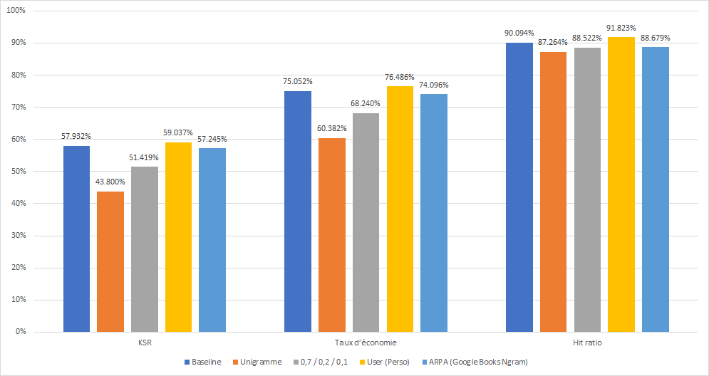
Évaluation – Prédicteurs
Notes:
Pour la deuxième question, on voit par exemple que sur le corpus de test A…
le modèle unigramme obtient de moins bons résultats que la baseline
il y a une différence (gain/perte) si l’on compare les paramètres de lissage (0,7 / 0,2 / 0,1) les plus éloignés de la baseline (0,01 / 0,1 / 0,89), 5-6 % / 6-7% / 1-2 %
le modèle n-gramme (tri) utilisateur entrainé avec le corpus ‘Perso’ apporte une légère amélioration (1 à 2 %)
au contraire, le format ARPA avec backoff et interpolation (Absolute-Discounting / Good-Turing / Witten-Bell) est un peu moins bon que la baseline.

Slide 12
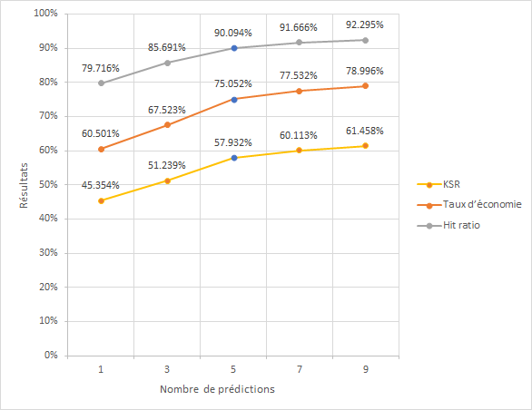
Évaluation – Prédictions
Notes:
Pour la troisième question,
on voit une amélioration (moins forte entre [5-9]), mais le modèle avec 9 prédictions est meilleur de 2 à 4 % que la baseline (5 par défaut).
Entre 1-9 : 16-18-12

Slide 13
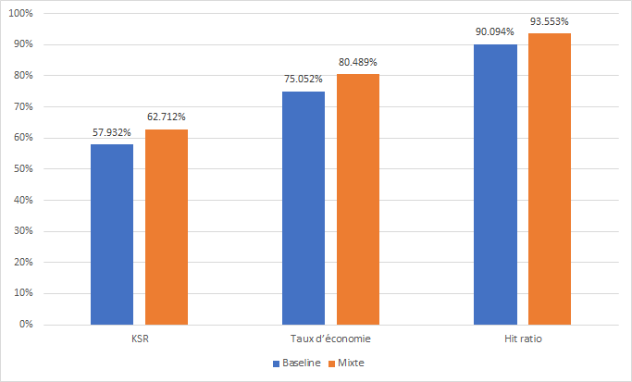
Évaluation – (Interface utilisateur)
Mixte : ’Google Books Ngram’ (light) / trigramme / 0,01 0,1 0,89 / modèle utilisateur (‘Perso’) / 9 prédictions
Notes:
-> Toujours sur le corpus constitué des 100 phrases, nous avons donc calculé théoriquement la meilleure configuration (appelée ‘Mixte’) qui donne 2-5 % d’amélioration, c’est-à-dire :
‘Corpus Google Books Ngram’ (mais une version un peu plus légère) / Trigramme / 0,01 0,1 0,89 / Avec modèle utilisateur (‘Perso’) / 9 Prédictions
Elle a ensuite été implémentée dans ACAT pour le test utilisateur afin d’évaluer l’interface de façon qualitative/subjective

Slide 14
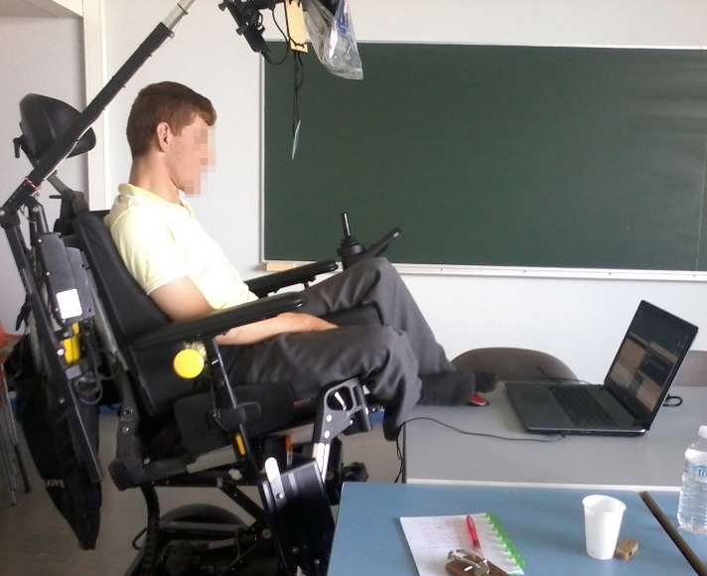
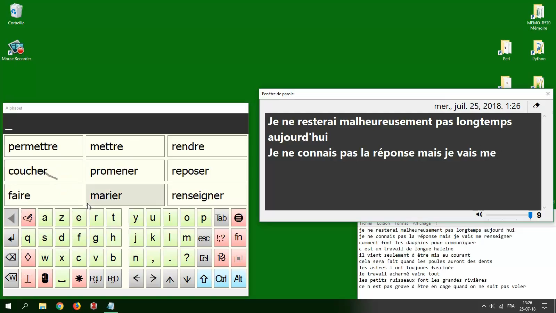
Évaluation – Test utilisateur
Notes:
[Court extrait 2 min 20 de vidéo] ! 2e session de 10 phrases à recopier (la 1ère ayant duré 28 minutes et la 2e 20 -> effet d’apprentissage, habituation du système)
Utilisateur IMC (ACAT = conçu pour un utilisateur SLA)
« … je vais me renseigner (l’utilisateur a saisi le ‘r’ alors que le mot était déjà affiché dans la liste sans qu’aucune lettre ait été entrée) -> différence avec le simulateur »
Retour à la ligne = remise à 0 du contexte (çàd mots les plus fréquents, stopwords) grâce à l’option d’ACAT
« comment (il a utilisé l’abréviation ‘cmt’ + majuscule auto mais pas d’espace auto, commentat… boîte trop petite) font (prédit) les (prédit) dauphins (dau, sous-clavier, david = entité nommé) pour (prédit) communiquer (‘c’ sous-clavier avec ç) / (‘o’ sous-clavier lettres accentuées qui a provoqué missclick car mal placé)
+ Résultat du SUS -> presque bon (70%)
Limitation : on n’a pas calculé manuellement le KSR du test utilisateur car étude qui se voulait qualitative/subjective !

Slide 15
Conclusion
Performance
Comparaison et benchmark
Adaptation et paramètres
(flexibilité)
Utilisateur
Éthique et risques
Notes:
Performances correctes pour des systèmes open source : plus d’une saisie sur deux, KSR et taux d’économie (Presage) / presque bon SUS (ACAT)
Difficulté de comparer des études/méthodo/résultats hétérogènes même si donne une fourchette, absence de benchmark, corpus commun, etc.
-> Il y a tellement de variables à contrôler qu'il n'est pas aisé de tirer des conclusions facilement généralisables !
Divers paramètres, mécanismes et options (ergonomie) pour accélérer la saisie (abréviations, modèle utilisateur, majuscule/espace auto, présentation de la liste, etc.) / simulateur et métriques (KSR >< taux d’économie) / (différence flexibilité/souplesse système stat >< maîtrise ortho système lg)
Caractéristiques de l’utilisateur (charge cognitive)
(Éthique et risques)

Slide 16
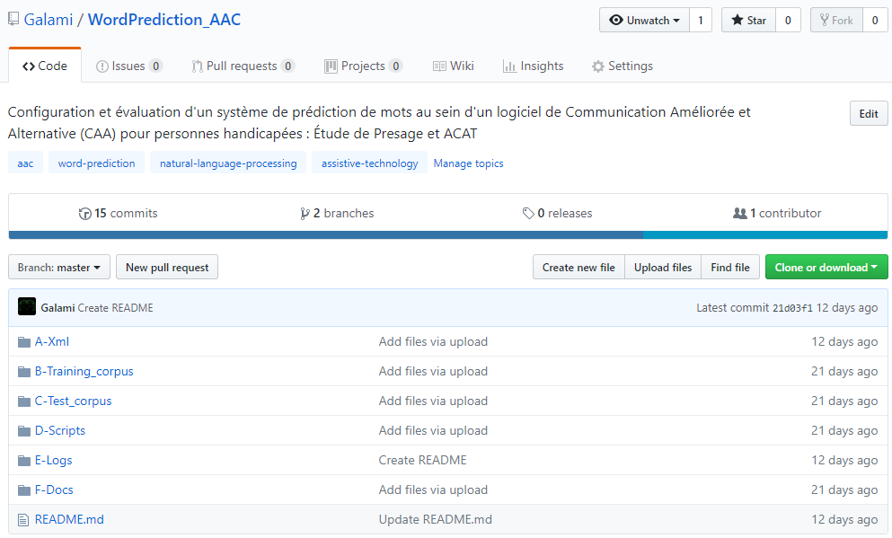
GitHub
https://github.com/Galami/WordPrediction_AAC
Notes:
Enfin, conformément à la licence libre, la majorité de nos fichiers sont accessibles via GitHub (sauf le 1er enregistrement et certains corpus à cause de leur taille, de l’anonymisation des entités nommées, etc.).

Slide 17


Questions

Slide 18
Pour aller plus loin
Notes:
Partie pour répondre aux questions, discussion, etc. ‘Annexes’

Slide 19
OOVs, perplexité et entropie
Google Books Ngram
Sur les 100 phrases : 36 OOVs (5,67 %) / 926,69 PP / 9,86 bits
Sur Perso : 1 383 OOVs (7,53 %) / 709,85 PP / 9,47 bits
Sur A se tordre : 3 706 OOVs (9,72 %) / 1247,49 PP / 10,28 bits
Perso
Sur les 100 phrases : 115 OOVs (18,11 %) / 286,22 PP / 8,16 bits
Sur A se tordre : 10 760 OOVs (28,23 %) / 276,24 PP / 8,11 bits
A se tordre
Sur les 100 phrases : 93 OOVs (14,65 %) / 393,97 PP / 8,62 bits
Sur Perso : 3 208 OOVs (17,46 %) / 352,40 PP / 8,46 bits
Notes:
[Pas dans le mémoire écrit]
Métriques souvent utilisées en TAL, mais pas représentatives de la prédiction et presque jamais utilisées ! -> permet de comparer la spécialisation des corpus
A partir des trois corpus d’entrainement en format ARPA (interpolation Witten-Bell)
Rappel : plus la perplexité/entropie est faible, meilleurs sont les résultats
Avec ‘Google Books Ngram’ comme corpus d’entrainement, moins de OOVs car gros corpus, PP et entropie élevée ! (>< meilleur corpus en termes de KSR / taux d’économie / hit ratio)
Une des raisons peut être due au fait que le corpus ‘Google Books Ngram’ ait été mal formaté en ARPA (vu qu’il était trop gros, sous forme .csv et non .txt)

Slide 20
Limitations
Linguistique : corpus
Cognitif : utilisateurs
Ergonomique : représentation des caractères
Hétérogénéité des corpus
Unigramme -> trigramme
Pas de comparaison simulation / test utilisateur
Un utilisateur de test
Évaluation à court terme
Notes:
Corpus : contenu
Utilisateurs : variabilité handicap, connaissance/capacité
Représentation des caractères (encodage simulateur / (sous-)clavier visuel d’ACAT / océrisation et qualité de Google Books Ngram)
Hétérogénéité corpus -> trop extrême (taille)
Unigramme – trigramme -> à cause de Google Books Ngram, pas quadri/penta/etc. Risque de surapprentissage.

Slide 21
Quelques bugs recensés
Presage
Simulateur
(ki, ks, kn, KSR)
Corpus
(‘Google Books Ngram’, ‘Frenchngrams’)
ACAT
(Pas de simulateur et système de logs instable)
Sous-clavier de caractères accentués
Temps
Utilisation de plusieurs applications
Notes:
Ex. : une grosse base de données comme Google Books Ngram augmente le temps d’attente après chaque lettre (trop lourd) même avec un index

Slide 22
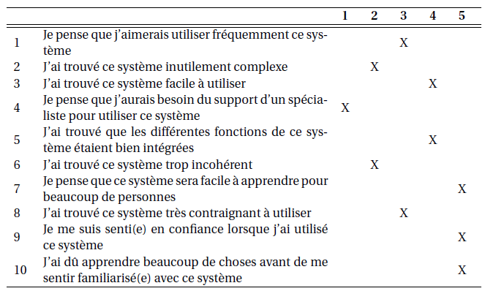
SUS – System Usability Scale
Notes:
70 % -> presque bon (73 %)

Slide 23
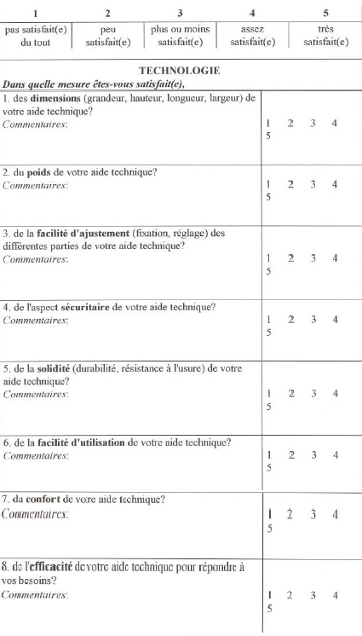
QUEST – Quebec User Evaluation of Satisfaction with assistive Technology
Notes:
Il n’existe pas d’échelle subjective pour mesurer la satisfaction de l’utilisateur de CAA et la prédiction de mots. Nous avons utilisé le SUS qui n’avait jamais été utilisé.
QUEST (évaluation subjective de CAA, mais très peu utilisée)
Car critères physiques/matériels -> dimensions / poids / solidité / etc.
Dans le mémoire, on a dit que 2 auteurs l’avaient utilisé Laffont et l’ergothérapeute Pouplin, mais il a seulement utilisé le critère 8.

Slide 24
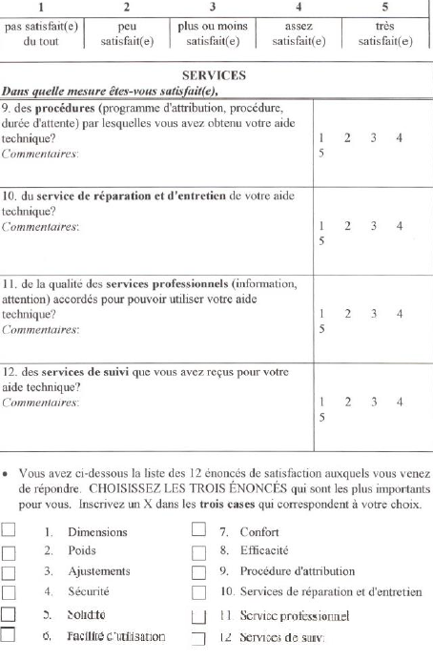
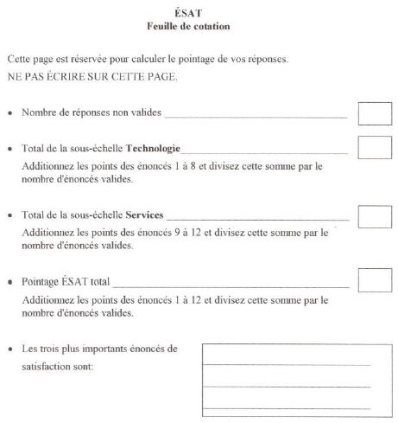
QUEST – Quebec User Evaluation of Satisfaction with assistive Technology (suite)

Slide 25
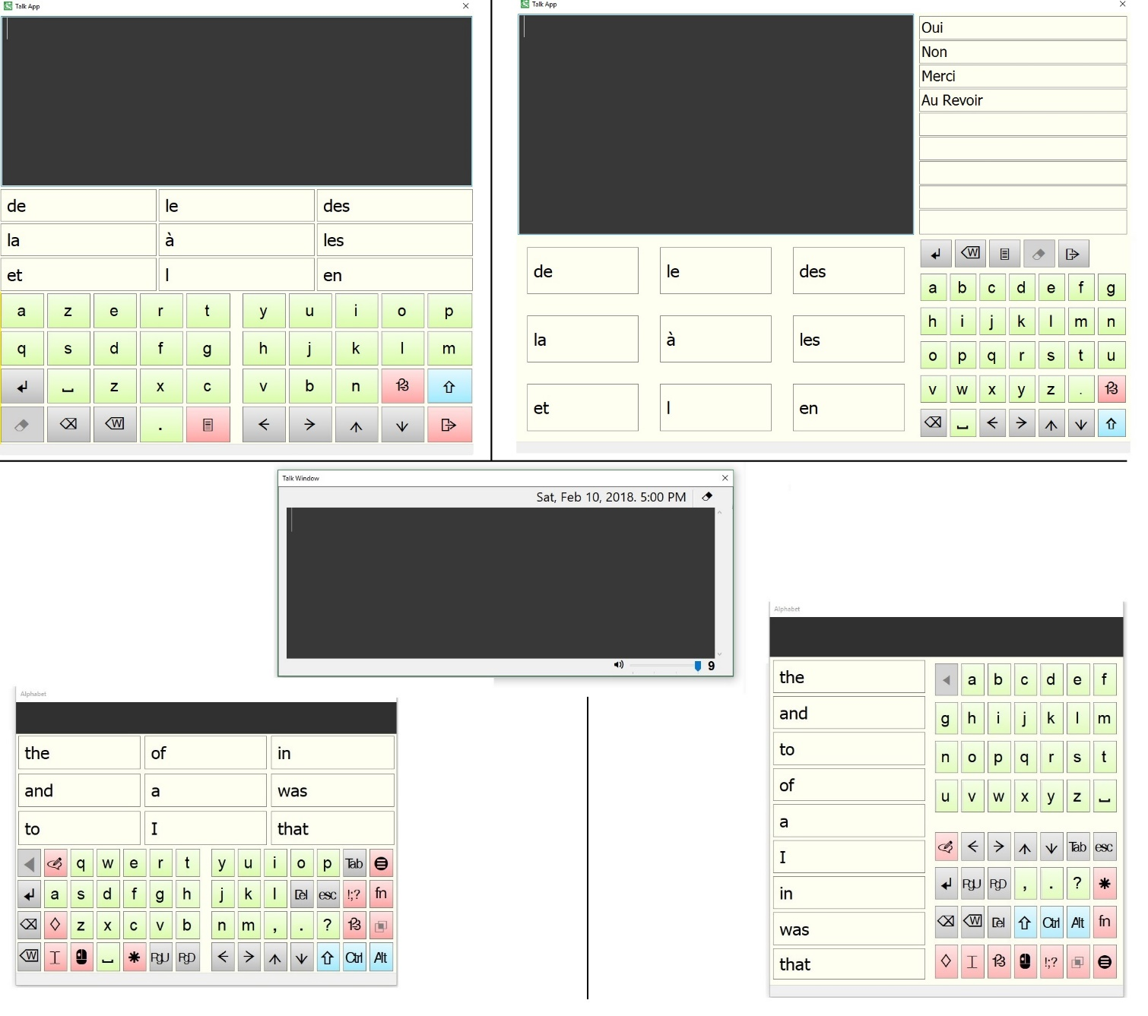
ACAT : claviers

Slide 26
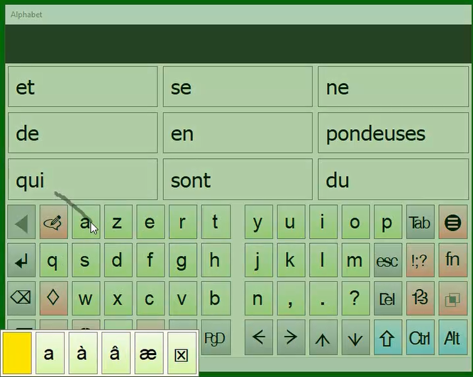
ACAT (1) : sous-claviers
Notes:
Pack français d’ACAT. Sous-clavier de lettres accentuées mal placé (risque de missclick).
Recommandation, les inclure aux autres comme des caractères normaux.
(Jaune car défilement linéaire qui n’a pas été utilisé dans nos tests)

Slide 27
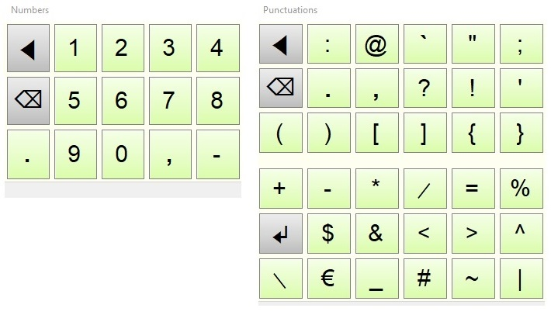
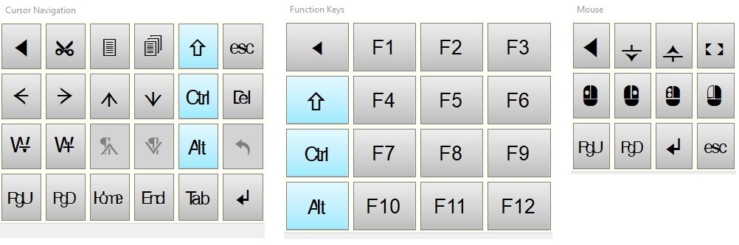
ACAT (2) : sous-claviers
Notes:
Pavé numérique et ponctuation
Autres sous-claviers : navigation, touches de fonction et souris

Slide 28
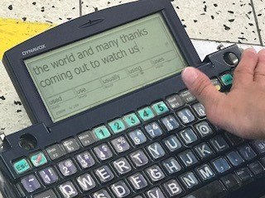
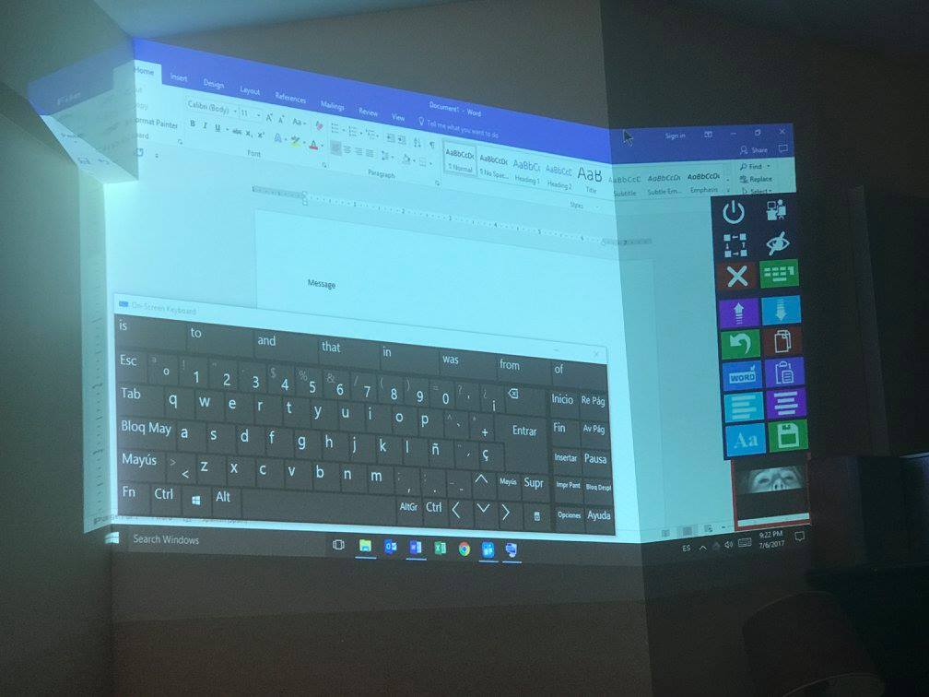
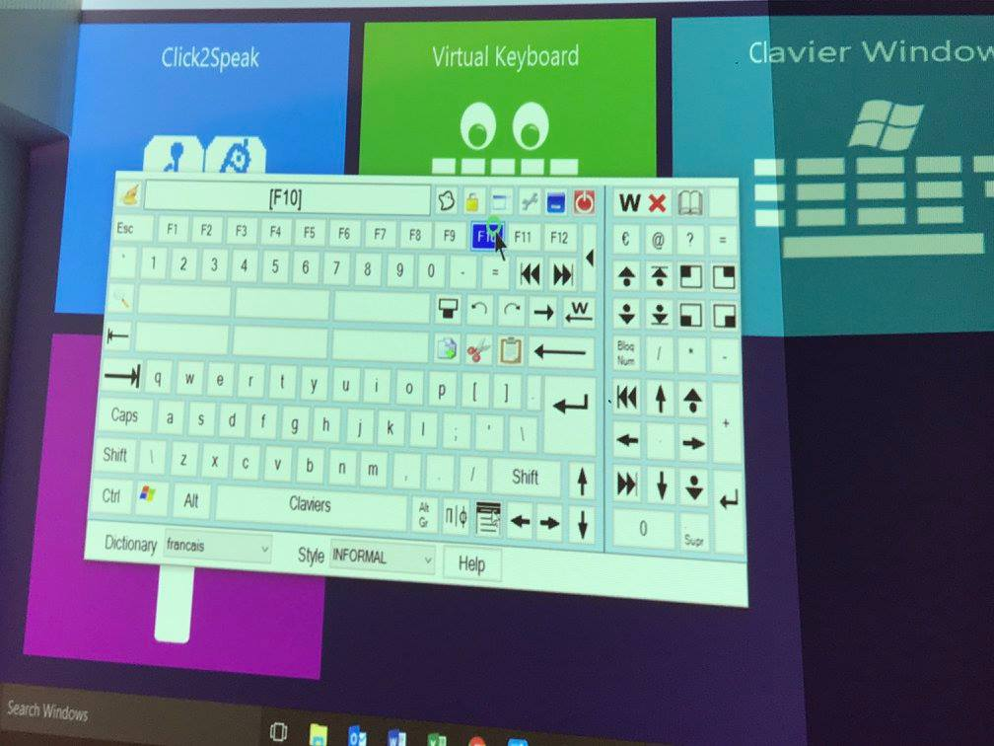
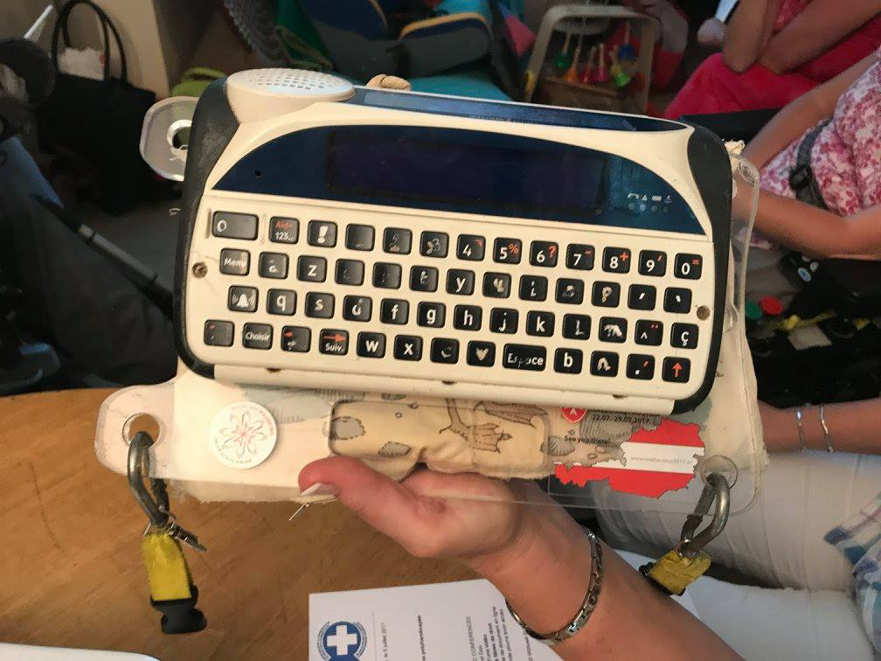
Systèmes de prédiction (commerce)
Notes:
Quelques photos issues 1) d’un événement à Liège (21/10/2017) et 2/3/4) d’une réunion organisée par Comalso (23/10/2017) sur la CAA
-> Personnellement, je pense que les études ou prototypes de recherche (ex. : Presage et ACAT) doivent s’inspirer des logiciels de commerce (1 Dynavox, 2/3 Irisbond, 4 LightWriters), et inversement. Par ex. pour la disposition des claviers. La commande oculaire Irisbond (qui devrait bientôt être commercialisée en Belgique) comprend un tableau de bord avec diverses applications : jeux et différents claviers, dont Click2Speak, Virtual Keyboard, le clavier Windows, etc.

Slide 29
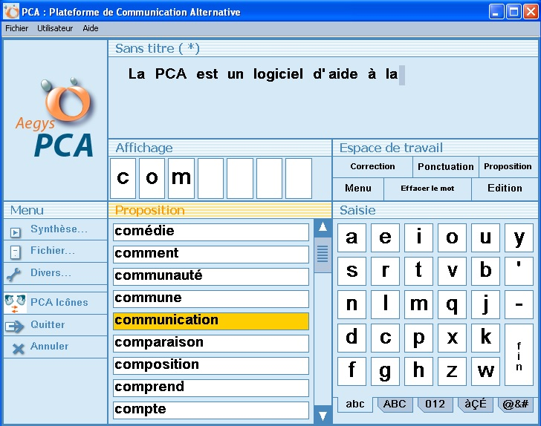
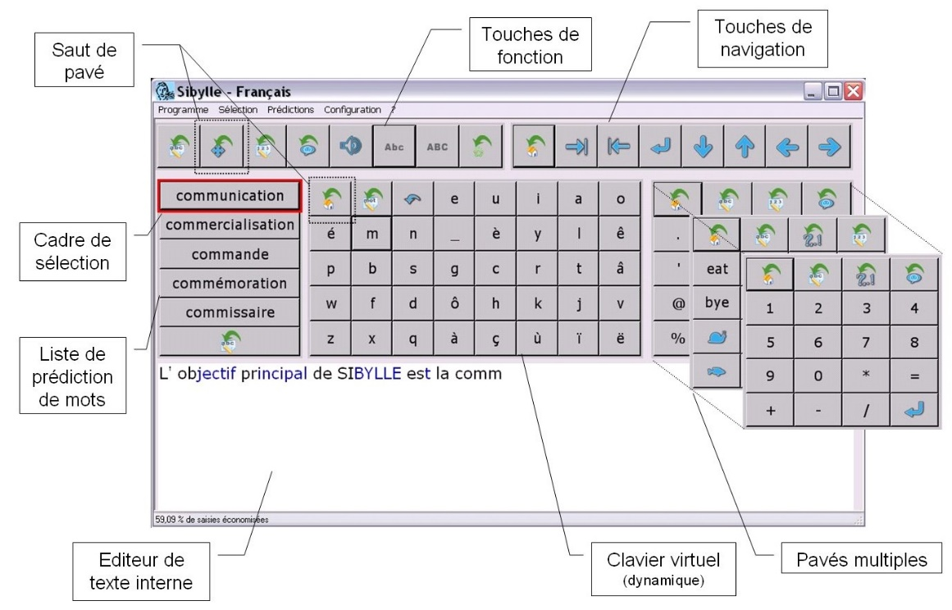
Systèmes de prédiction (recherche)
Plateforme de Communication Alternative
Sibylle (version 3.5)
Notes:
Interface utilisateur de prototypes de recherche et exemple de « communication » + sous-claviers

Slide 30
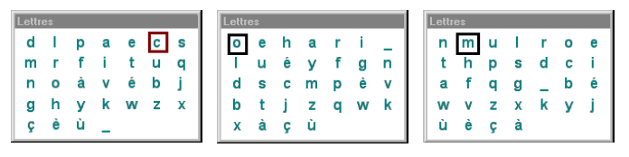
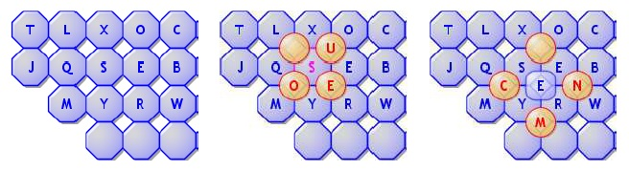
Systèmes statistiques
SibyLettre
KeyGlass
Notes:
N-gramme et clavier dynamique
Sibylle : pentagramme de lettres et quadrigramme de mots
KeyGlass : bigramme de lettres
http://www.info.univ-tours.fr/~antoine/SIBYLLE/Sibylle_fr/index.html

Slide 31
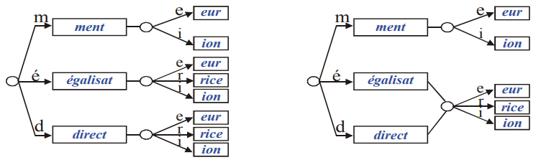
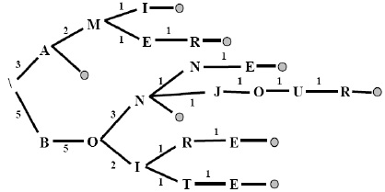
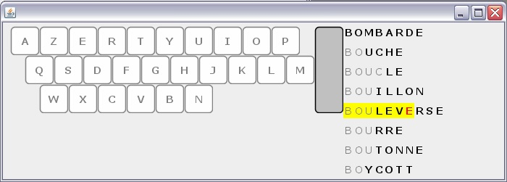
Systèmes linguistiques
VITIPI
WordTree
Notes:
Transducteur
Arbre lexicographique
(-) Maitrise ortho, coûteux (règles encodées à la main), énoncés métaphoriques, etc.
(Cf. Modélisation du langage, grammaires dont CFG)

Slide 32
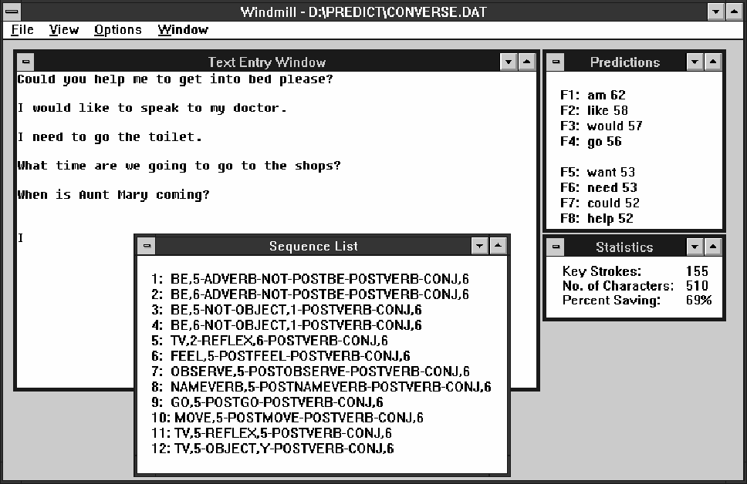
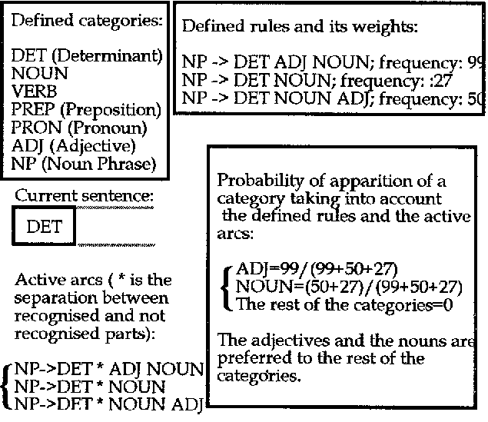
Systèmes hybrides
Notes:
Grammaire probabiliste

